Slide 1
В. Нестайко "Тореадори з Васюківки"
проект з української літератури
для учнів 6 класу
Вчитель Яцук Тетяна Петрівна

Slide 2

Вам потрібно знайти відповідь
на таке питання:
Популярність "Тореадорів з Васюківки"
справжня і заслужена чи штучно створена?????
це ви можеже зробити протягом двох тижнів...

Slide 3

Ну що, почнемо?
КРОК ПЕРШИЙ: розподілити завдання;
КРОК ДРУГИЙ: скласти план дій.

Slide 4
Завдання групам
Історики: Презентація Автора і Творів;
Аналітики: Випуск газети з наступними рубриками:
- відгуки читачів;
- книга говорить сама;
- а може, це сміх?
Інформатики: Створення veb-сайту для спілкування по творчості Всеволода Нестайка.

Slide 5

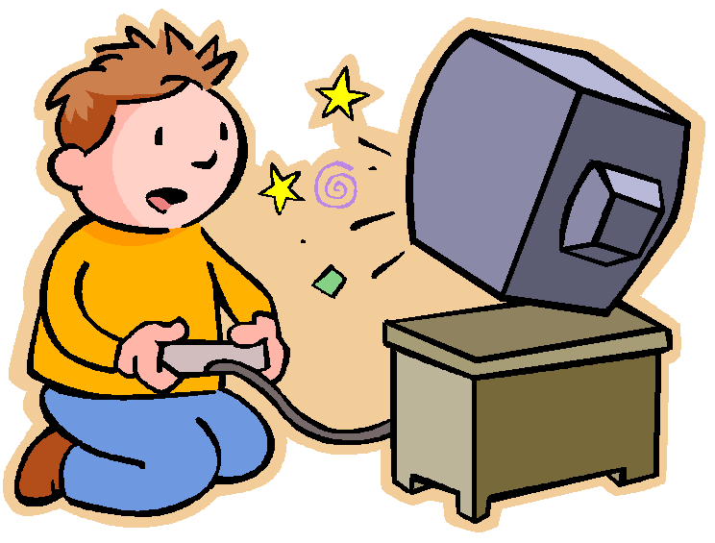
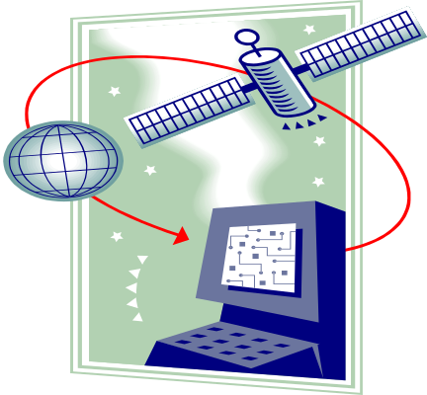
Свої результати досліджень ви повинні представити у вигляді:
Презентації
Публікації
Веб-сторінки
Успіхів вам!!!

Slide 6

Хочете більше дізнатися?
Нестайко Всеволод “Тореадори з Васюківки”. – К.: Веселка, 2002. – 437 с.
Авраменко О. М., Шабельникова Л. П. Українська література. Підручн. для 6-го кл. – К.: Грамота, 2006. – 296 с.
Українська мова і література в середніх школах, гімназіях, ліцеях та колегіумах. – Науково-методичний та літературно-мистецький журнал, 2008, № 4. – С. 61-69.
www.ukrib.com.ua

